Slide 1
Тема: «ProCo - Удобное и лёгкое создания портфолио человека»
Проект в рамках обучения по программе
«Центры талантов»
ИНДИВИДУАЛЬНЫЙ ПРОЕКТ
Авторы работы: Грефенштейн Роман и Лопатин Андрей
Дисциплина: Программирование
Руководитель: Поротова В.В.
г. Бийск, 2025

Slide 2
Проблема и цель проекта
Проблема
Необходимостью собирать и организовывать данные о своих контактах. Отсутствии удобных и универсальных инструментов для хранения и управления личной информацией о людях в одном месте.
Цель
Разработка удобного и интуитивно понятного инструмента для создания, хранения и управления персональными и карточками контактов.

Slide 3
Задачи
0<номер>
01
Выявить требования к проекту
04
Разработать клиентский функционал
Исследовать потребности потенциальных пользователей, а так же функционал существующих аналогов
Разработка функционала, выполняемая со стороны клиента
02
Спроектировать базу данных
05
Разработать серверный функционал
Спроектировать, базу данных удовлетворяющую потребностям проекта
Разработка функционала, выполняемая со стороны сервера
03
Создать макета интерфейса
06
Разработать клиент-серверную связь
Создать визуальное представление интерфейса готового продукта
Разработать связь между клиентом и сервером в виде синхроницации

Slide 4
Сравнение с конкурентами
0<номер>
 | Экспорт в различные форматы | Open-source | Кросс-платформенность, синхронизация | Полностью бесплатно | Система тегов
ProCo | + | + | + | + | +
Google Contacts | +/- | - | +/- | - | -
Microsoft Outlook | +/- | - | + | - | -
Прочие стандартные приложения | +/- | +/- | - | - | -
+ - полная поддержка +/- - есть, с ограничениями - - отсутствует

Slide 5




Используемые технологии
0<номер>

Slide 6
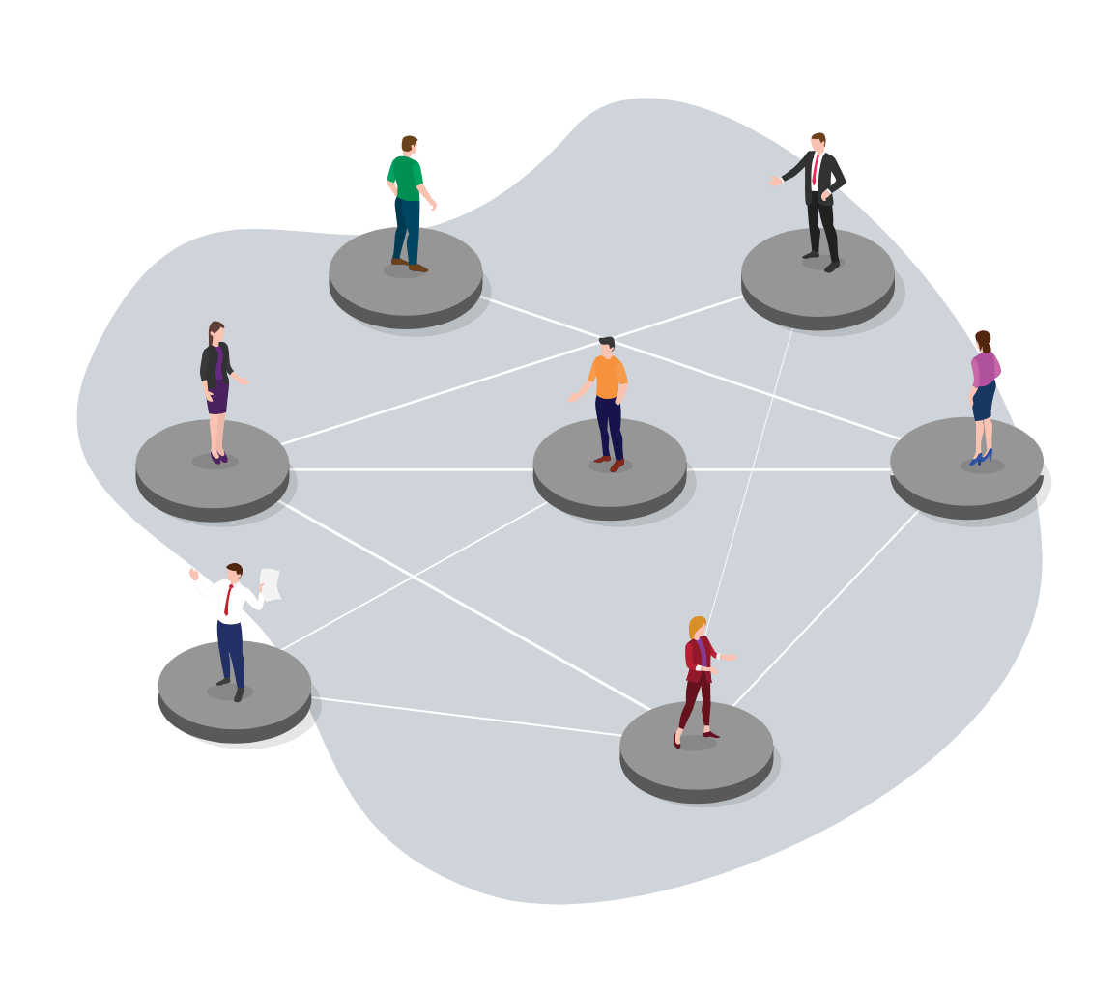
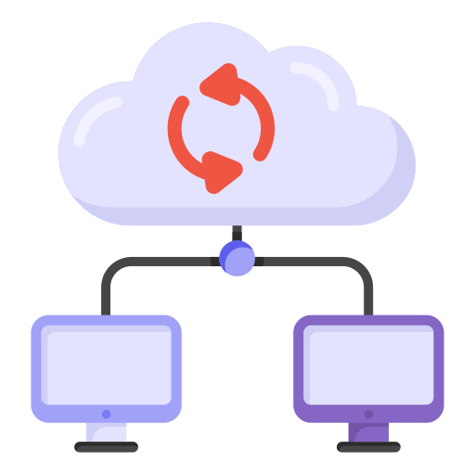

Требования к проекту
0<номер>
Система группировки пользователей
Пользовательские аттрибуты
Облачная
синхронизация

Slide 7
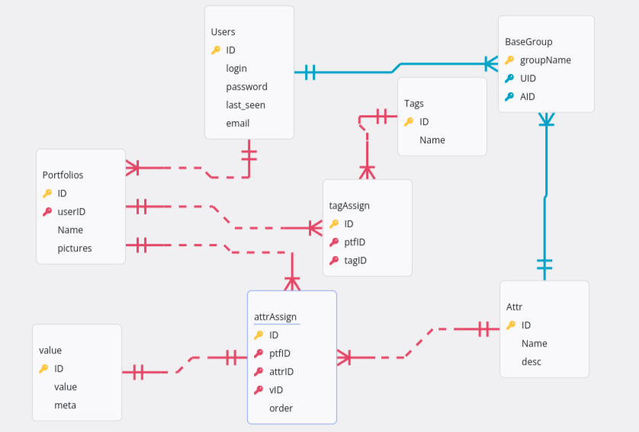
Визуализация базы данных
0<номер>

Slide 8
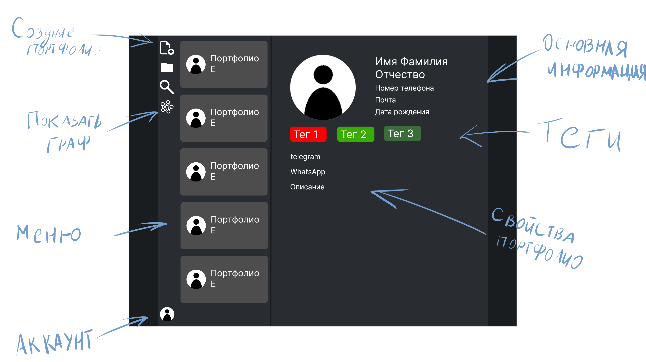
Макет интерфейса
0<номер>

Slide 9
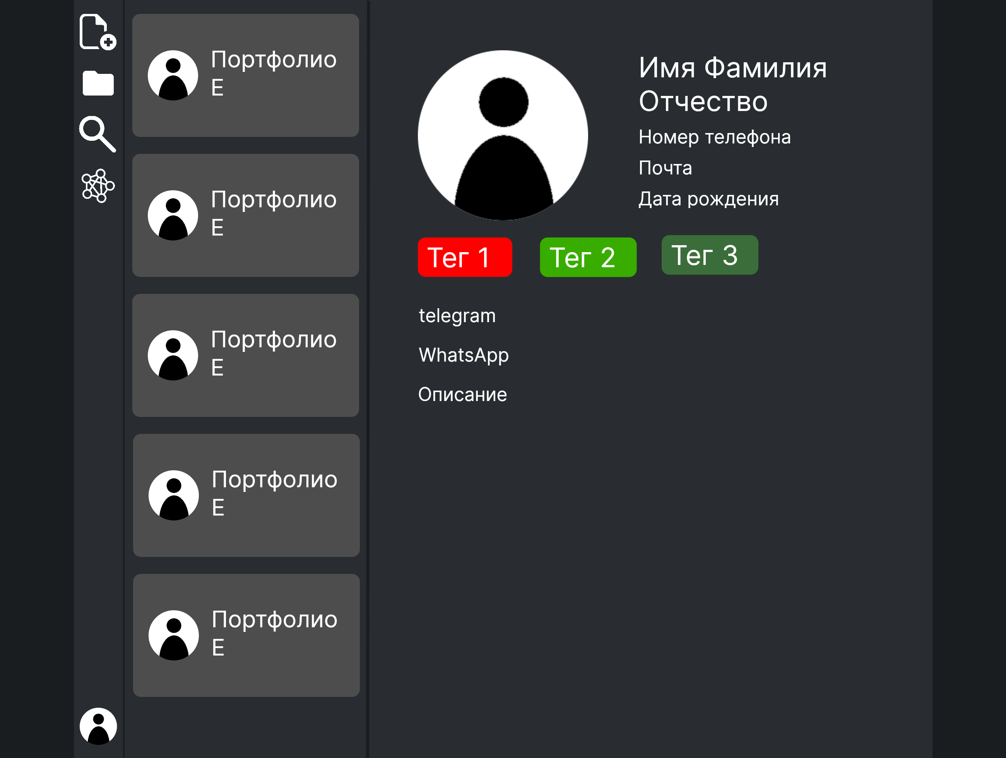
Разработка клиентского функционала
0<номер>

Slide 10
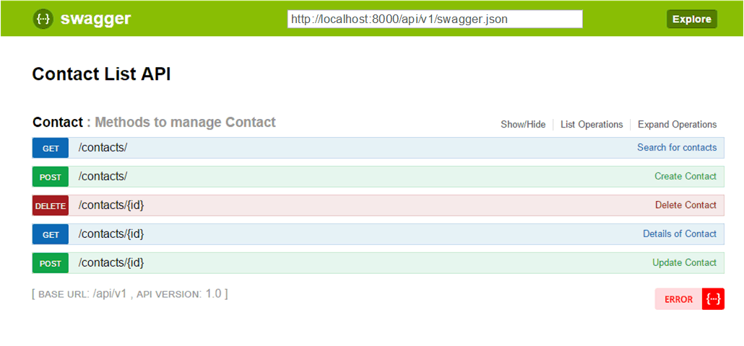
API нашего приложения
<номер>

Slide 11
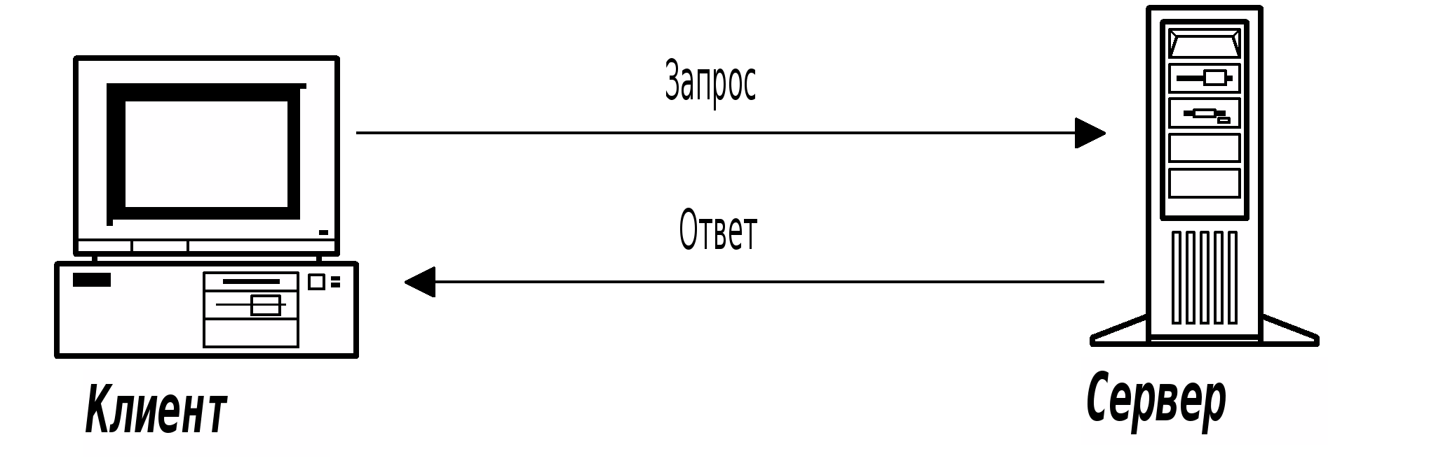
Разработка клиент-серверной связи
<номер>

Slide 12
Планы развития проекта
<номер>
Создание собственного API для пользовательских расширений
Портирование на другие платформы
Оптимизация серверной части
Июнь 2025
Сентябрь 2025
Конец 2025

Slide 13
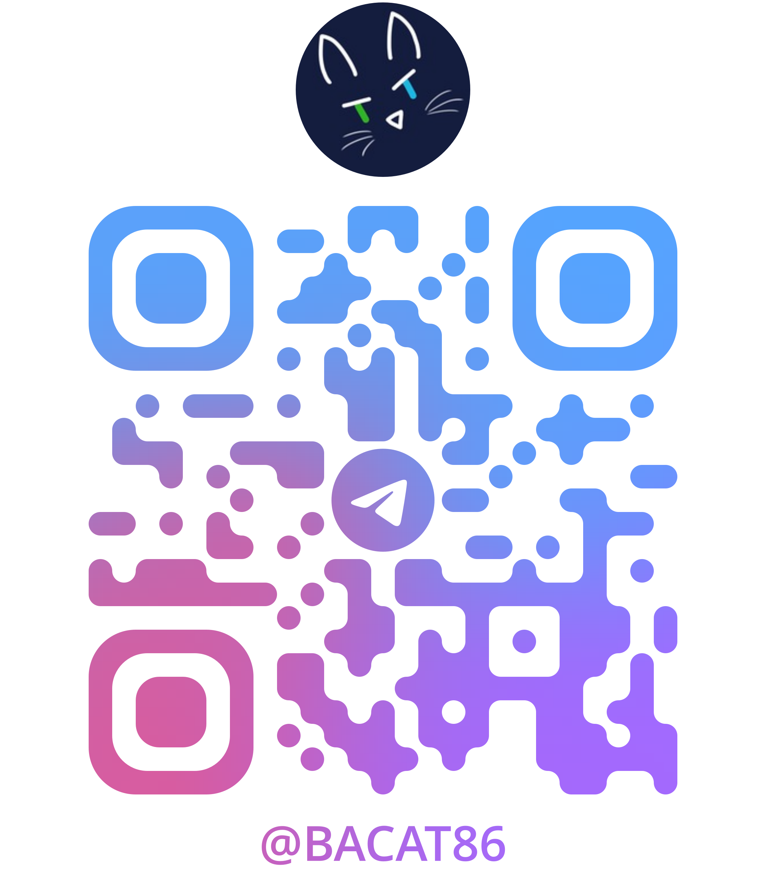
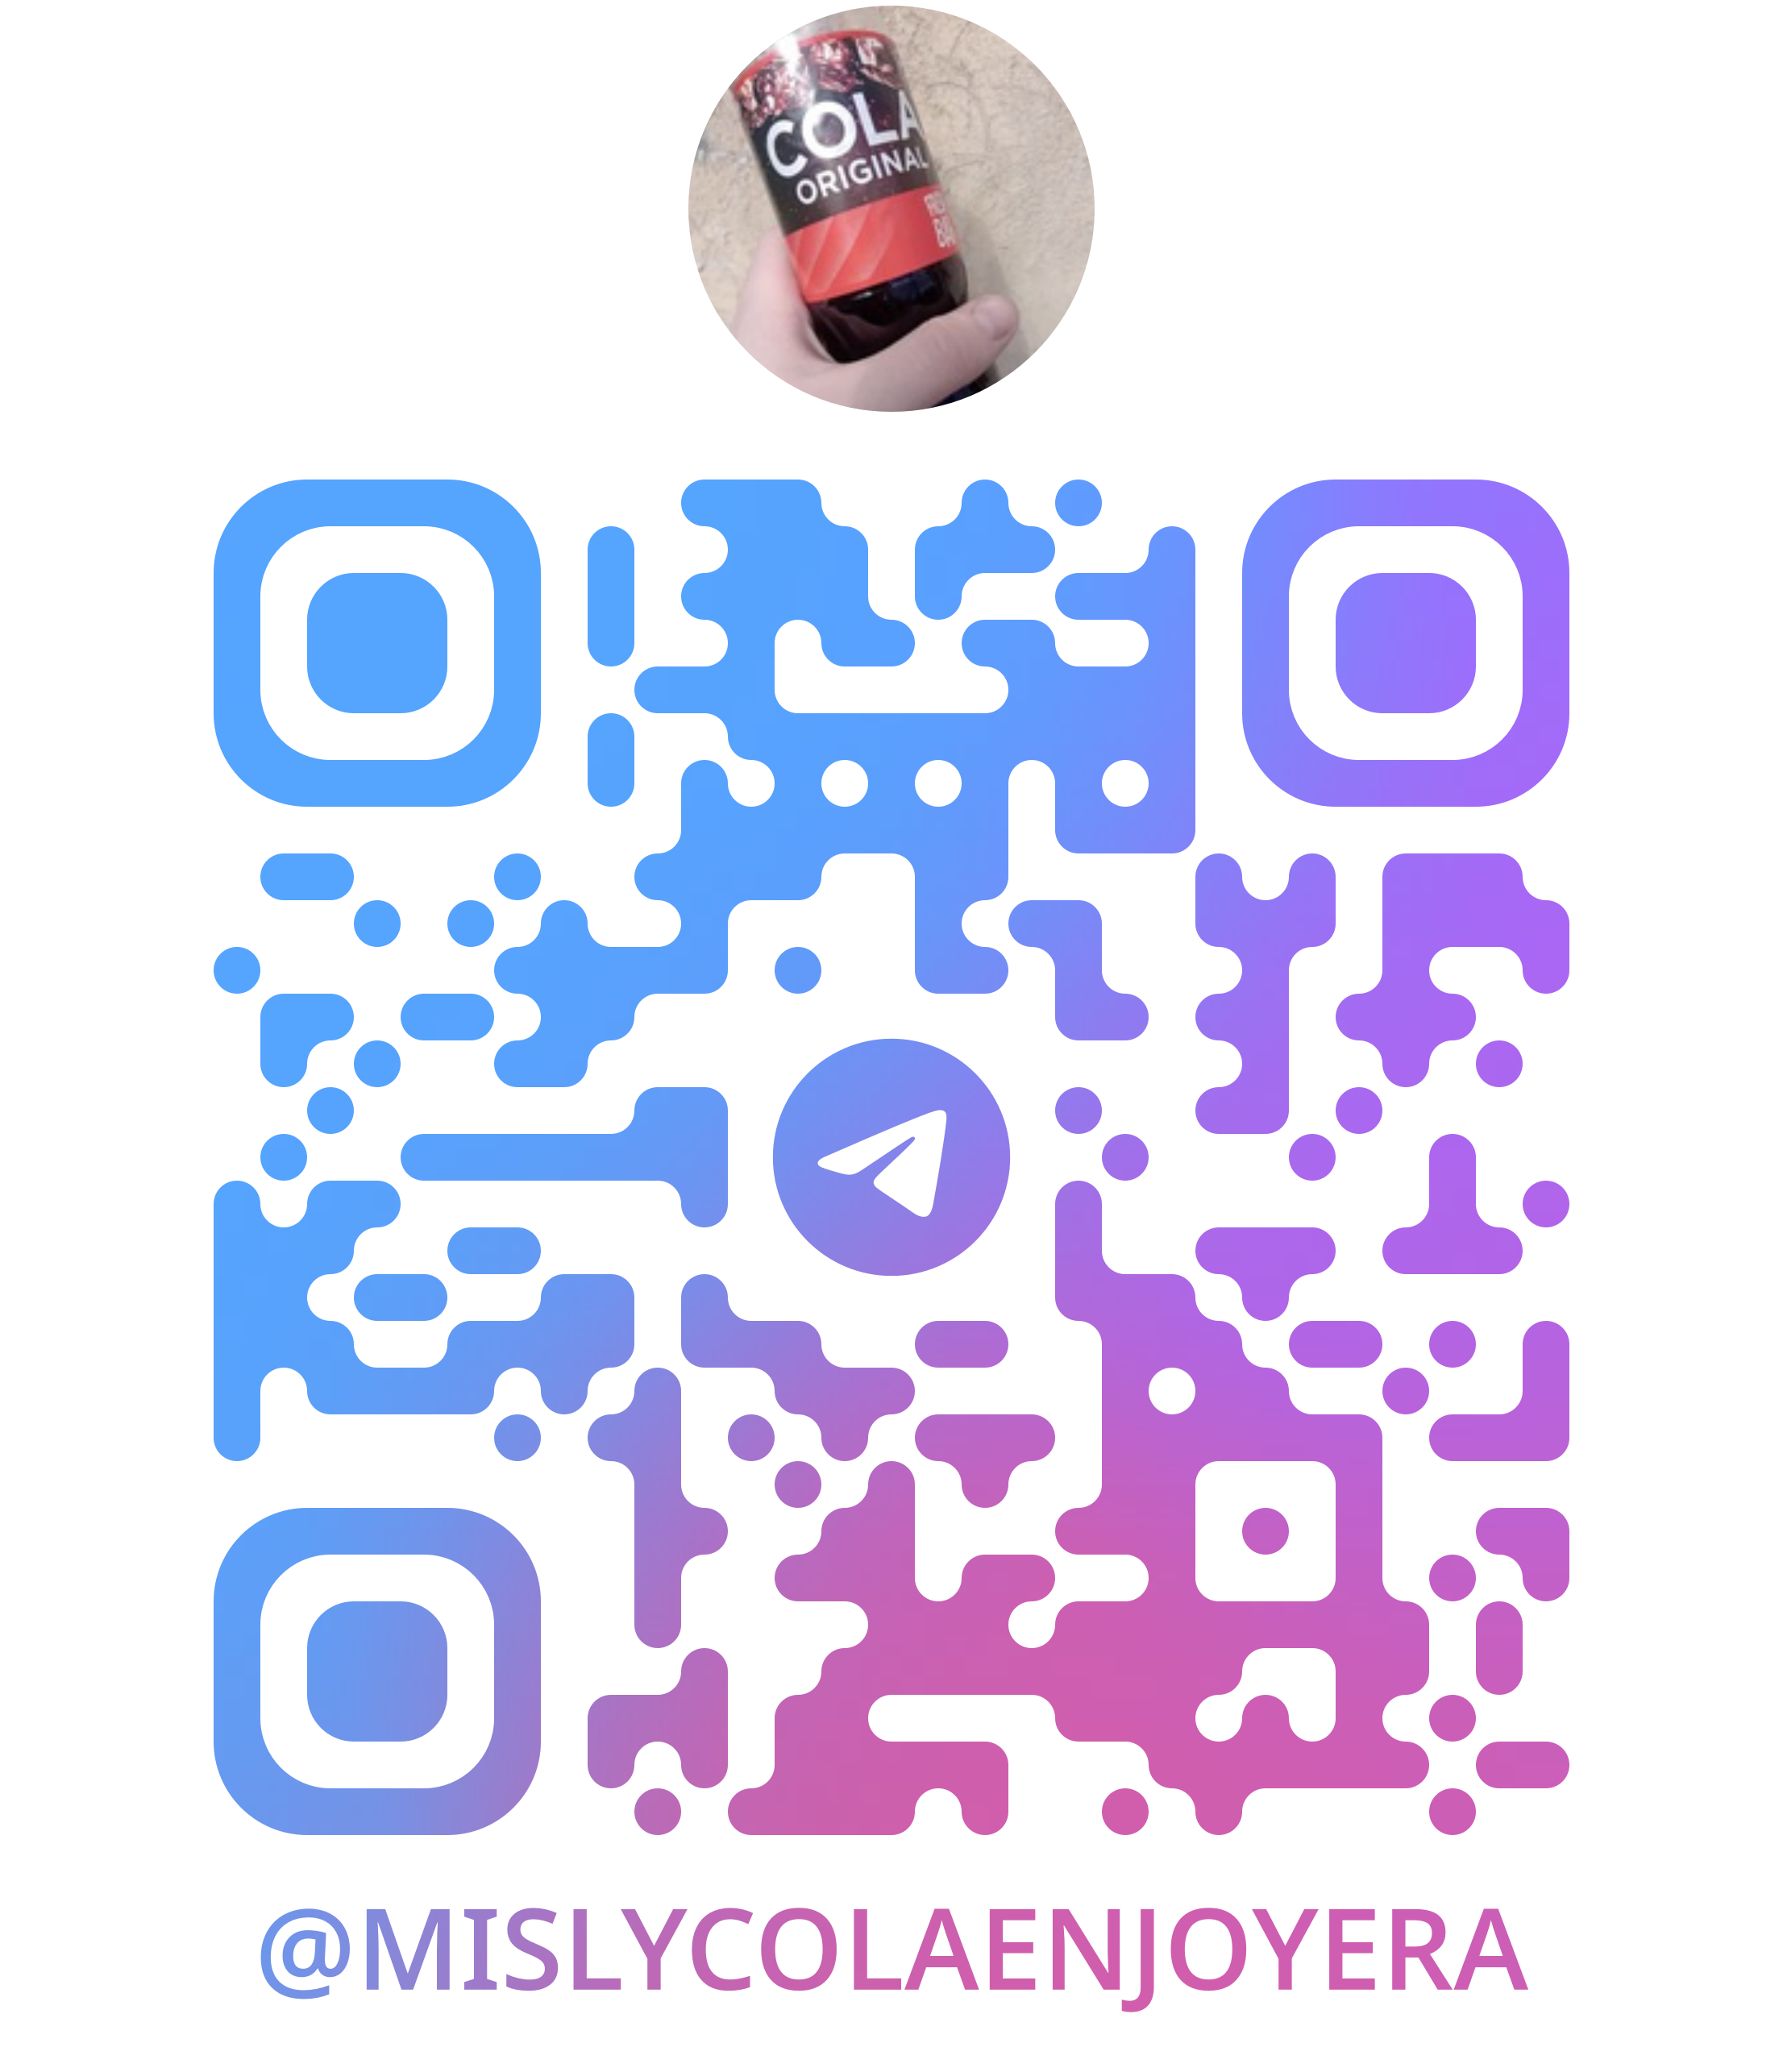
Спасибо за внимание!

